Slide 1
Ciencias Naturales
3º básico.
Objetivo: Explicar características de la luz.

Slide 2
En la guía Nº2 se explicó las fuentes de luz artificial y natural, se dio a conocer que la luz viaja en línea recta, se refleja y que existen tres tipos de materiales que se comportan de distintas formas al paso de la luz, estos son materiales transparentes, materiales translúcidos y materiales opacos.
Se explica una de las 3 propiedades de la luz que es la propagación.
Hoy la recordaremos y conoceremos las otras 2 propiedades de la luz.

Slide 3
Propiedades de la luz.
1. Propagaciòn: El recorrido de la luz desde la fuente luminosa se puede representar mediante rayos luminosos, que son líneas o flechas imaginarias. La luz se propaga con gran rapidez y en todas las direcciones. Podemos observar estas propiedades cuando entramos a una habitación a oscuras y encendemos la luz, ya que de inmediato vemos todo a nuestro alrededor.

Slide 4
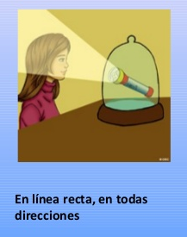
Propagación de la luz.

Slide 5
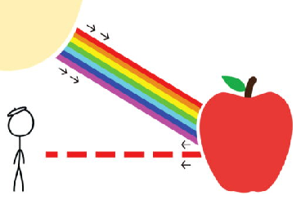
2. La reflexión: Esta propiedad corresponde al cambio de dirección que experimenta la luz cuando choca contra un objeto.

Slide 6
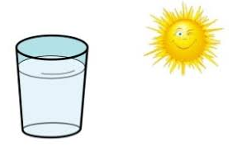
3. La refracción: esta propiedad es la desviación de la luz cuando se mueve de un lugar a otro.
Ejemplo: Los rayos de luz se desvían cuando pasan desde el aire hacia el vidrio o desde este al agua.

Slide 7
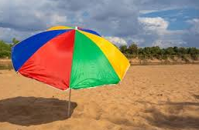
La sombra.
Una sombra es una zona oscura se forma cuando un objeto impide el paso de la luz.
El quitasol impide el paso de la luz solar y forma sombra.

Slide 8
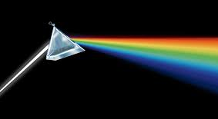
Luz y color.
La luz solar parece no tener color. Sin embargo, la luz es una mezcla de varios colores. Puedes ver estos colores cuando la luz solar atraviesa un prisma. Cuando la luz atraviesa un prisma, se desvía. Esta desviación separa la luz en sus diferente colores.

Slide 9
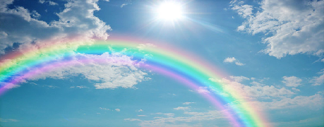
¿Como se forman los arcoíris ?
Para que se forme un arcoíris hace falta luz solar y lluvia. Las gotas de agua en el aire actúan como pequeños prismas. Cuando la luz del Sol atraviesa las gotas, estas las desvían y la descomponen en diversos colores. Estos colores forman un arcoíris.

Slide 10
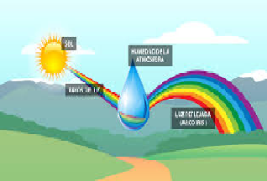

Slide 11
Observa estos videos.
Como se forma el arcoíris https://www.youtube.com/watch?v=j05ZuHUnQWQ
¿Qué es la luz? https://www.youtube.com/watch?v=vvi-PCDoTR0&t=108s

